Slide 1
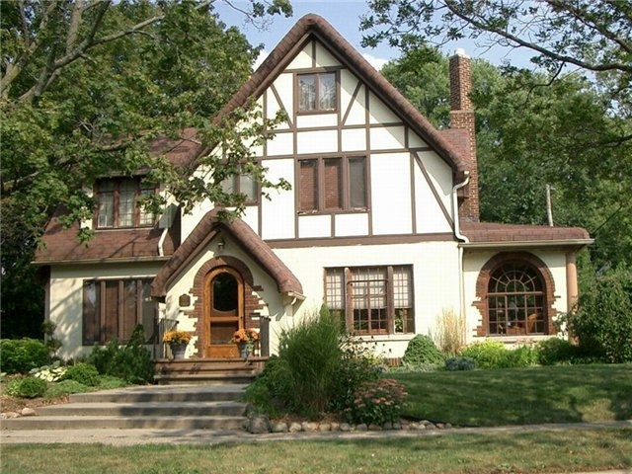
Мy Home Is My Castle.

Slide 2
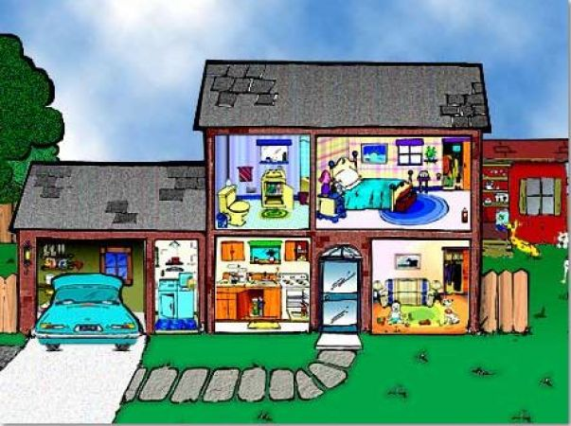
1
2
3
4
5
6
8
7

Slide 3
Кто? Кого? Кому? Чей?

Slide 4
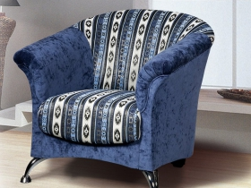
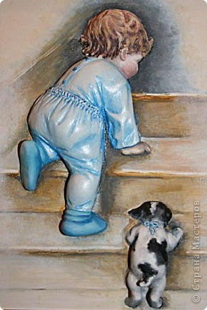
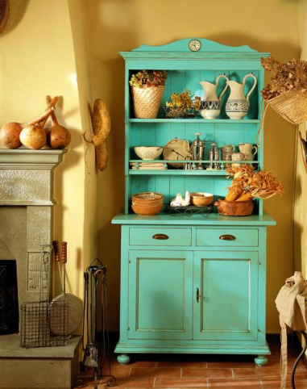
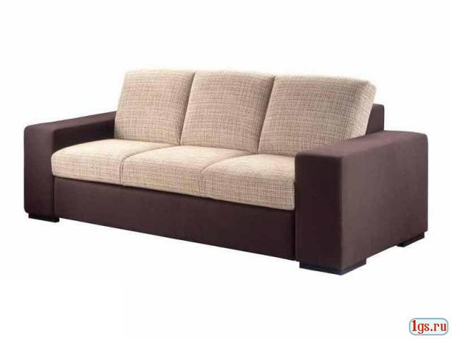
Познакомься с новыми словами.
armchair
bookcase
downstairs
upstairs
cupboard
ready
sofa

Slide 5
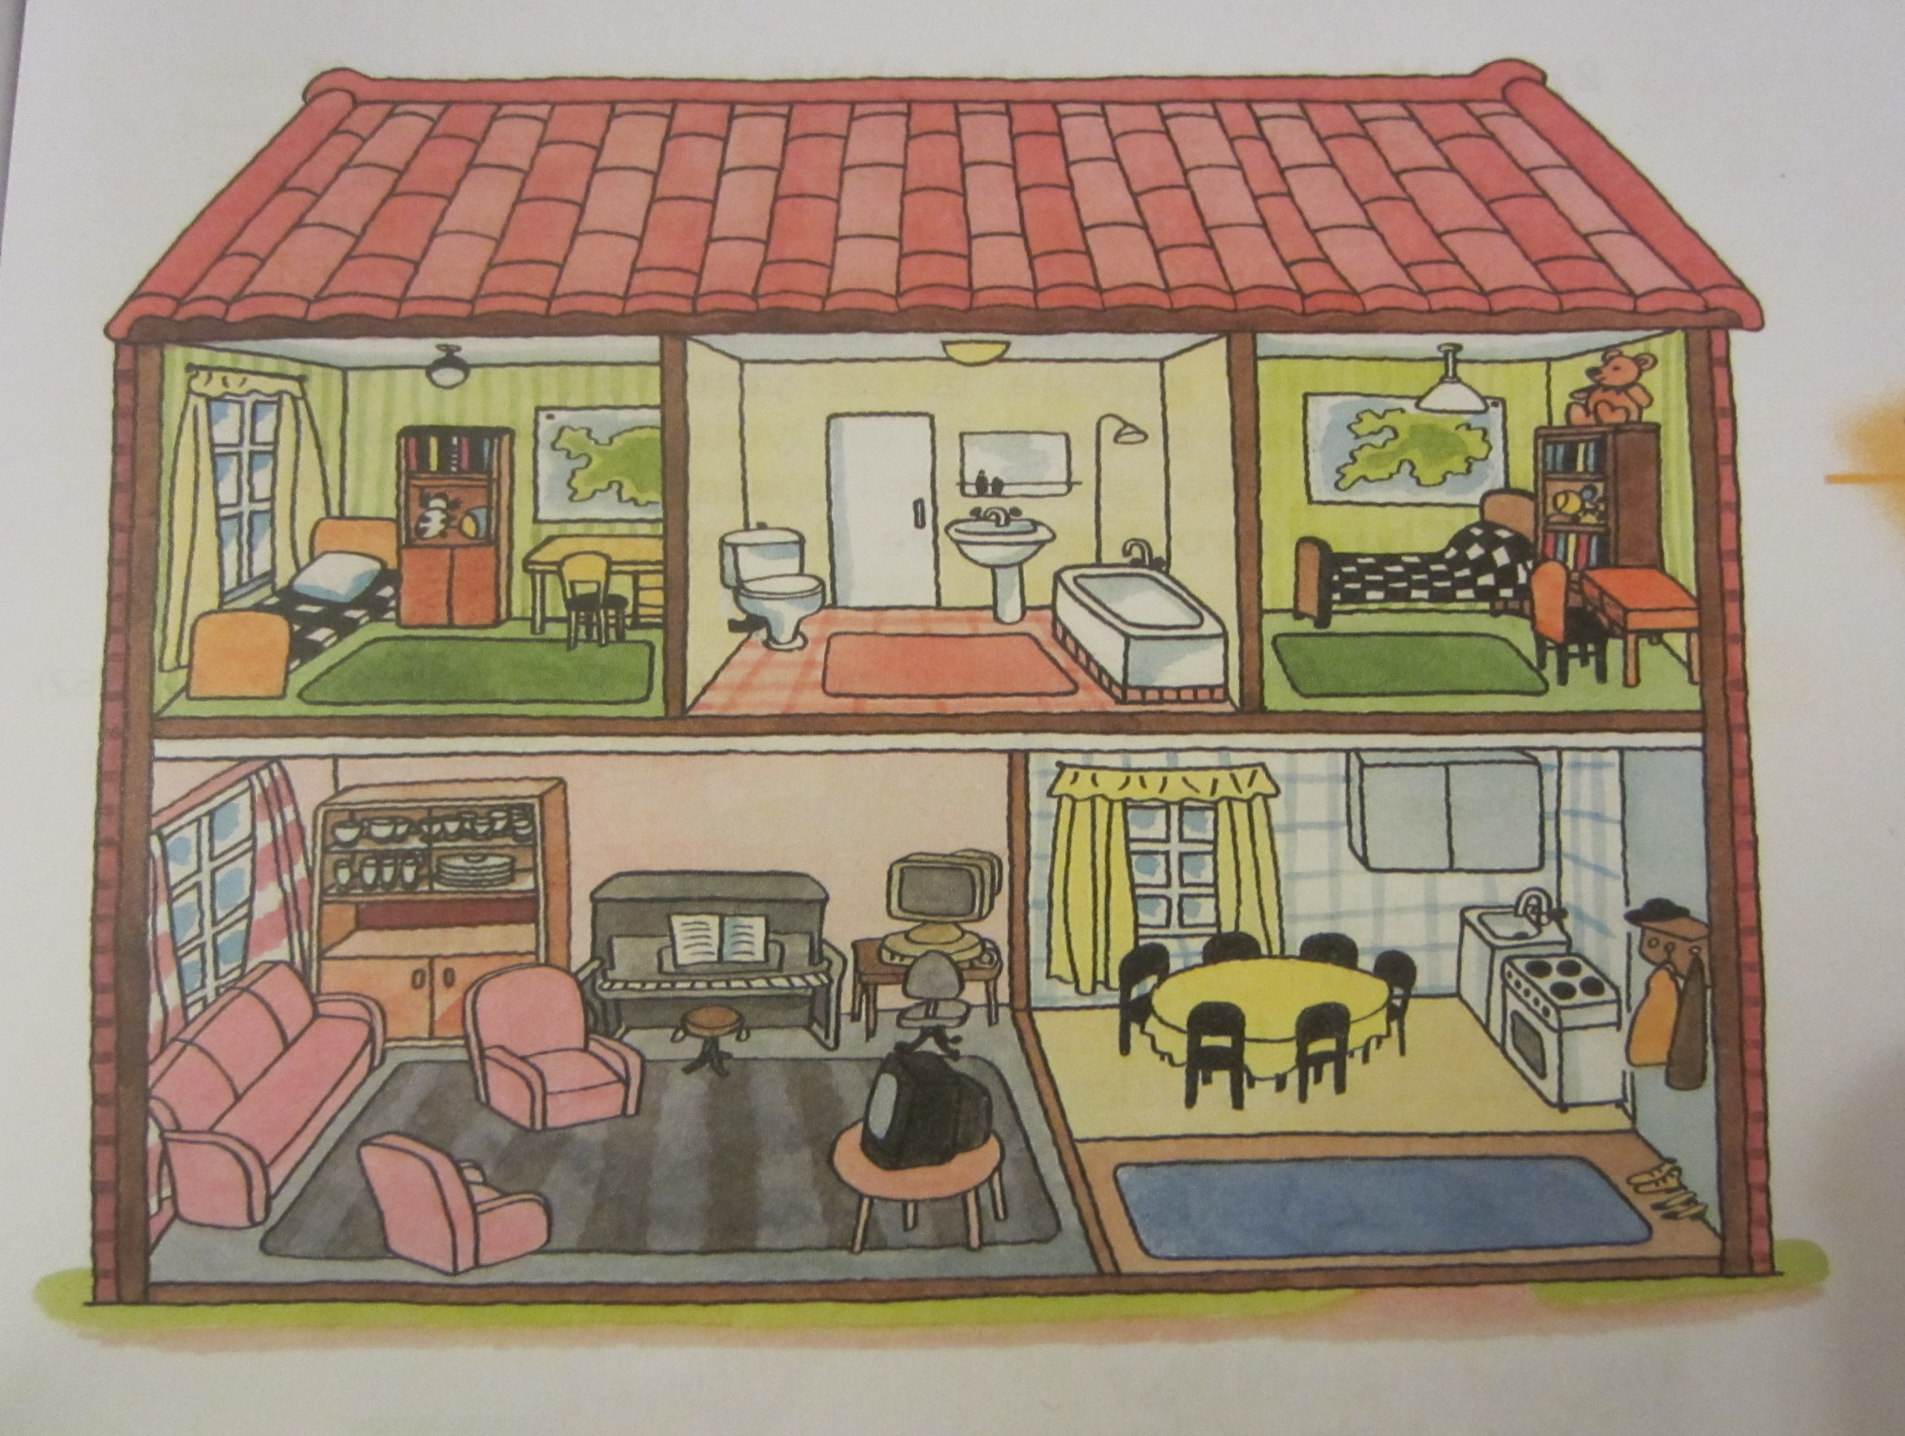

Slide 6
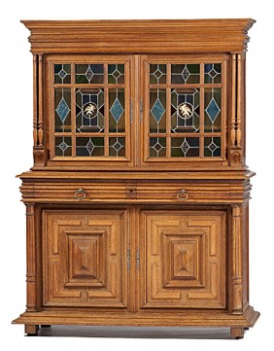
Cupboard

